Slide 1
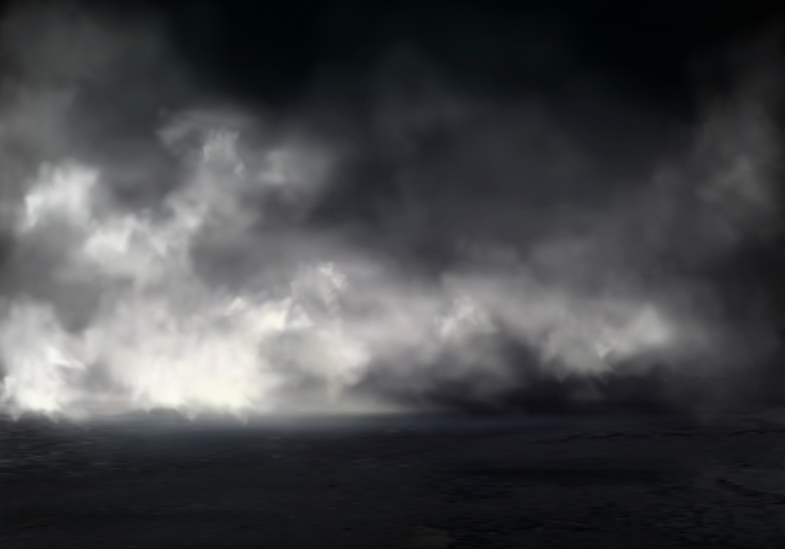
「今の神様にはもううんざりだ・・・」
「またあなたと会えますように・・・」
「最近の魔界は平和だな・・・」

Slide 2
Reincarnation
Reincarnation
~輪廻の軌跡～
ジャンル：RPG
1人用
プラットフォーム：CS

Slide 3
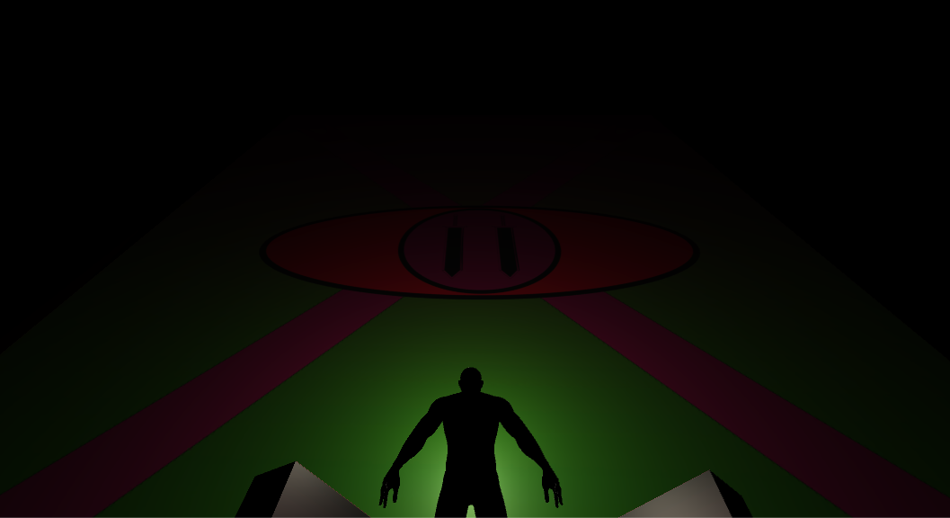
手違いで天界に行けなかった元人間「才賀 隼」。気づくと目の間には魔物の姿が！
勇気を出して先に進むと謎の建物が現れた。中に入ると魔王を名乗るモノに出会う。
その魔王も元人間であり、友好的だった。魔王が言うには天界に行くには
全ての魔王の許可証が必要らしい・・・

Slide 4
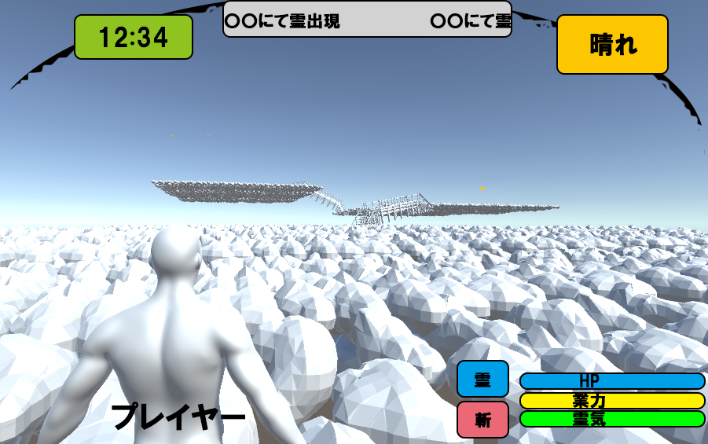
無事に天界に到着した才賀。天界の頂上にある「神塔」にいる「神」に
会えたら現世に転生できるかもしれないと情報を得る。
現世への転生を目指す為、天界の頂上を目指す・・・

Slide 5
無事に現世への転生を遂げた才賀。
転生中に才賀は考えた。
あなたはどれを選択しますか・・・？
天界へ戻り、天界を救う
魔界へ戻り、魔界を救う
？？？へ戻り、？？？？を救う
このまま現世に転生する

